Slide 1

Великі права маленької дитини

Slide 2
Дитина, як і кожна людська істота, від народження має права.
Дитя моє! Бог дав тобі життя,
І щоб ніхто не заподіяв шкоди
Тобі, маленький громадянин,
Бог дав закони нашому народу.
Від дня народження, від іменин –
Він твій, цей світ широкий за вікном,
Ти на життя і щастя маєш право
Під золото-блакитним знаменом
Своєї Української Держави.

Slide 3
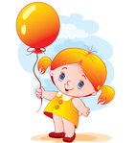
ДИТИНОЮ ВВАЖАЄТЬСЯ ЛЮДИНА ВІКОМ ДО 18 РОКІВ
Якщо тобі не виповнилося 18 років, ти вважаєшся дитиною. Ти ще ростеш, ходиш до школи, одним словом – формуєшся фізично та духовно.

Slide 4
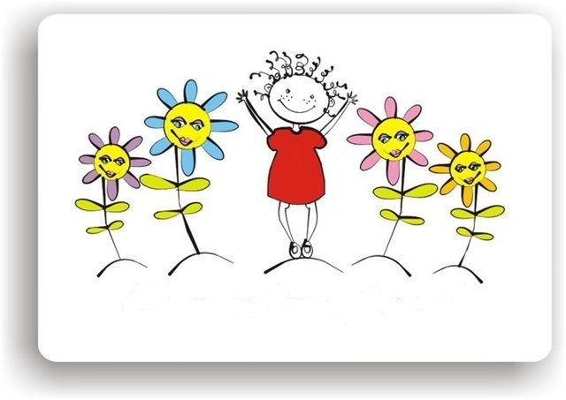
НЕВІД'ЄМНЕ ПРАВО ДИТИНИ НА ЖИТТЯ
Життя кожної дитини є найціннішим не тільки для батьків. Кожна країна має забезпечувати вживання та здоровий розвиток дітей – своїх маленьких громадян

Slide 5
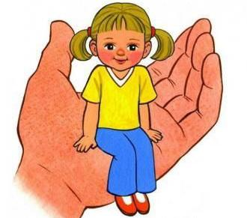
ВСІ ДІТИ МАЮТЬ ПРАВО НА ЛЮБОВ ТА ПІКЛУВАННЯ
Дитина має право на піклування батьків, родичів, громади та держави. Інтереси дітей є першочерговими.

Slide 6
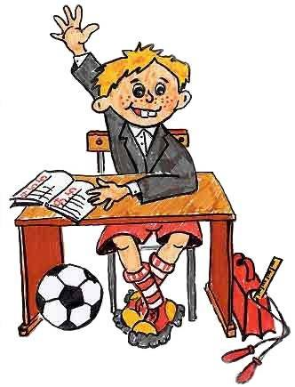
КОЖНА ДИТИНА МАЄ ПРАВО НА ОСВІТУ
Дитина має право на освіту, і обов'язок держави – забезпечити
доступну до кожної дитини безкоштовну обов'язкову початкову освіту та заохотити її до отримання середньої освіти

Slide 7
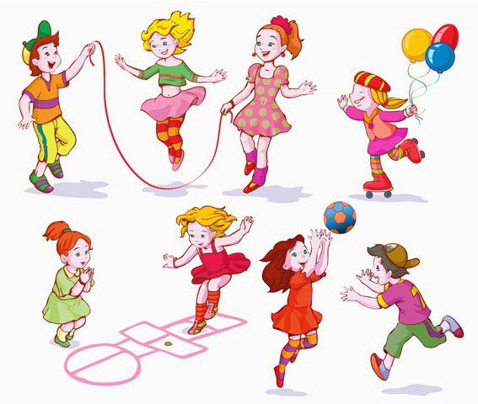
ВСІ ДІТИ МАЮТЬ ПРАВО НА ВІДПОЧИНОК
Діти мають право на відпочинок, дозвілля та учать у культурному та творчому житті.

Slide 8
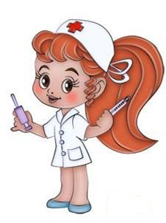
КОЖНА ДИТИНА МАЄ ПРАВО НА МЕДИЧНУ ДОПОМОГУ
Діти мають право на медичну допомогу за найвищими стандартами, які реально може забезпечити держава. Жодна дитина не може бути позбавлена доступу до ефективної охорони здоров`я.

Slide 9
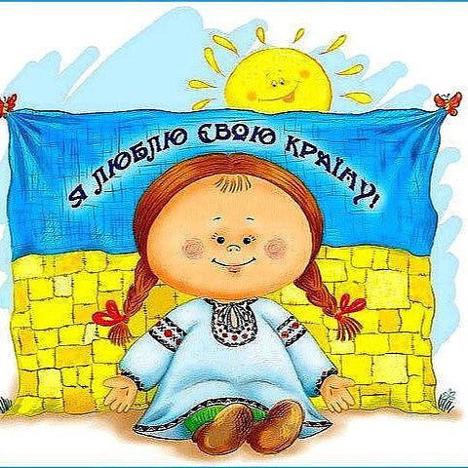
ВСІ ДІТИ МАЮТЬ ПРАВО НА НАЦІОНАЛЬНУ САМОБУТНІСТЬ ТА СВОБОДУ ВІРОСПОВІДАННЯ
У кожного народу є своя мова, свої традиції, релігія обряди. Діти мають право користуватися своєю національною культурою, рідною мовою та сповідувати свою релігію.

Slide 10
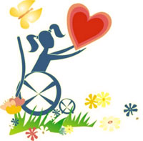
ОСОБЛИВА ТУРБОТА ДІТЯМ-ІНВАЛІДАМ
Дитина – інвалід має право на особливе піклування та умови життя, які забезпечують її гідність та участь у житті суспільства

Slide 11
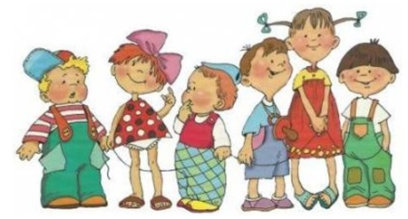
ВСІ ДІТИ Є РІВНИМИ У СВОЇХ ПРАВАХ
Всі діти незалежно від походження, кольору шкіри, національності, статі, мови, є рівними у своїх правах

